Slide 1
Realizacja projektu „Kreatywny zespół szkolny”
finansowany ze środków unijnych
w ramach programu Erasmus+ typ akcji KA101 - Mobilność kadry edukacji szkolnej
Nr projektu Erasmus + „Kreatywny zespół szkolny” - 2019-1-PL01-KA101-063436

Slide 2
Zgodnie z założeniami projektowymi uczestnikami mobilności jest grupa nauczycieli Zespołu Szkół Ogólnokształcących i Zawodowych im. mjra H. Sucharskiego w Bolesławcu. Projekt zakładał realizację 7-dniowych działań mobilnościowych dla 14 osób. 12 uczestników już odbyło kursy tematyczne w zagranicznej instytucji szkolącej natomiast 1 uczestnik - job shadowing i 1 uczestnik - teaching assignment odbędzie mobilność w październiku 2021r. Organizatorem wszystkich działań jest pani Laura Słocka natomiast koordynatorem projektu - pani Anna Nowak. Doskonalenie wszystkich umiejętności zawodowych odbyło się w Barcelonie w Hiszpanii.
Partner projektu: Work Experience Agency Ltd, Dublin

Slide 3
Cele projektu:
Indywidualny rozwój zawodowy nauczyciela poprzez:
- poznanie założeń systemu edukacji w innych krajach europejskich,
- podniesienie świadomości technologicznej i kompetencji w zakresie IT,
- poznanie metod i form pracy z uczniem w ramach edukacji formalnej i nieformalnej i o specjalnych potrzebach oraz z grup defaworyzowanych,
- poznanie pozytywnych form komunikacji z uczniem, rodzicem, z innymi pracownikami,
- umiejętność pracy w zespole międzynarodowym,
- wzrost motywacji uczenia się języków obcych i doskonalenie kompetencji komunikacji w języku angielskim (poznanie języka specjalistycznego wykorzystywanego w edukacji),
- budowanie oraz utrzymywanie prawidłowych relacji interpersonalnych, utrzymywanie dobrych kontaktów z członkami zespołu podczas wykonywania zadań zawodowych,
- otwieranie się na odmienność kulturową, europejskość.

Slide 4
W terminie 02 - 08.07.2021r. w kursach uczestniczyli następujący nauczyciele ZSOiZ:
Agnieszka Kamińska-Zdunek:
„Budowanie zespołu dla szkół”
Gracja Słotwińska:
„Rozwiązania do zarządzania zajęciami dla nauczycieli”
Anna Myśliwiec i Marta Goss:
„Włączanie i wspieranie uczniów o specjalnych potrzebach”
Lucyna Hajduk i Maciej Pronkiewicz:
„Life coaching dla nauczycieli”
Mateusz Rosiński:
„Europejska szkoła dla wszystkich”

Slide 5
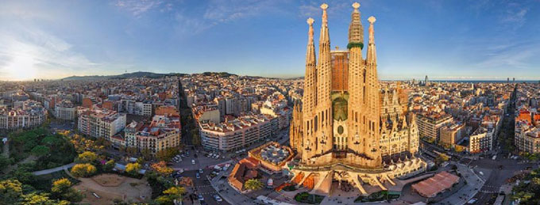
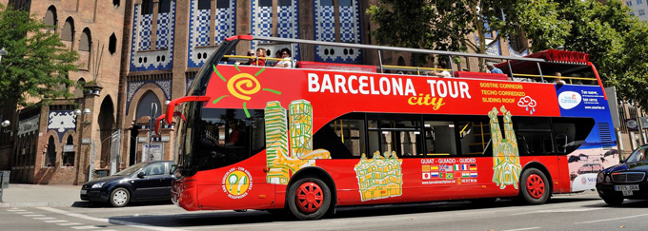
Barcelona Hiszpania

Slide 6
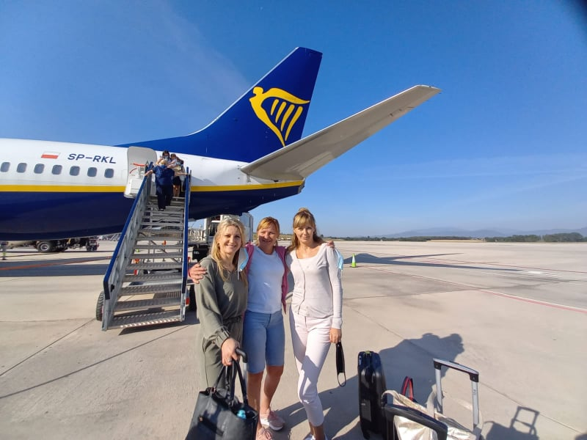
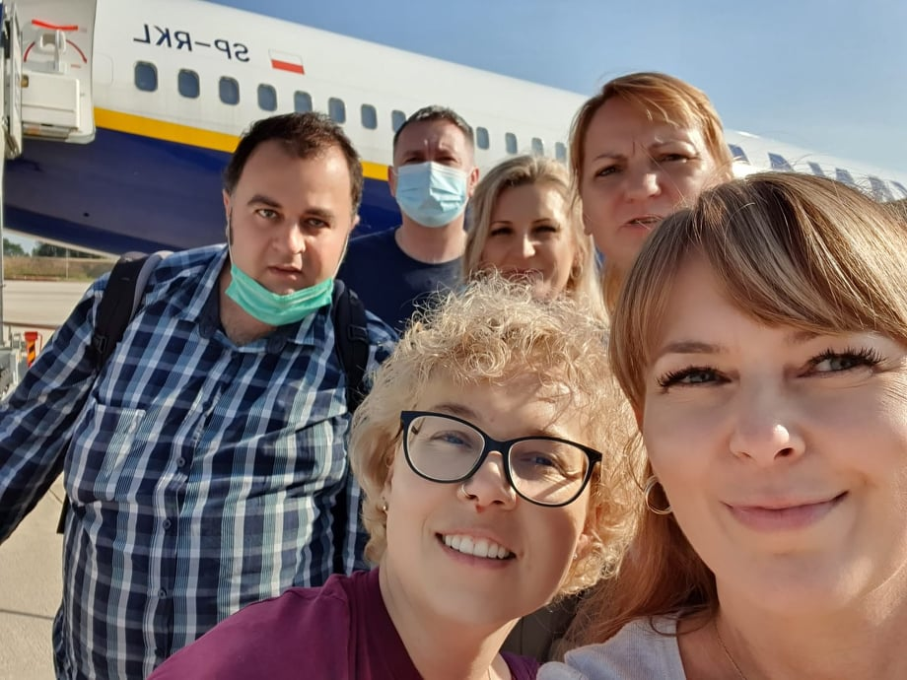
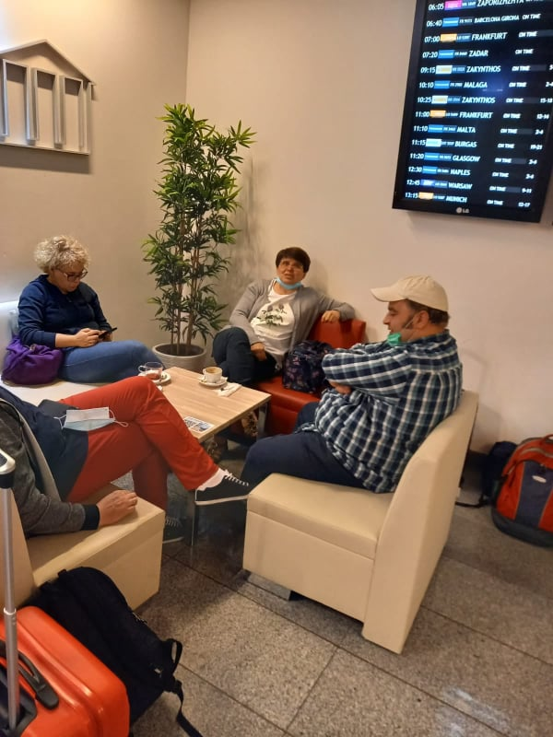
Wyjazd…

Slide 7
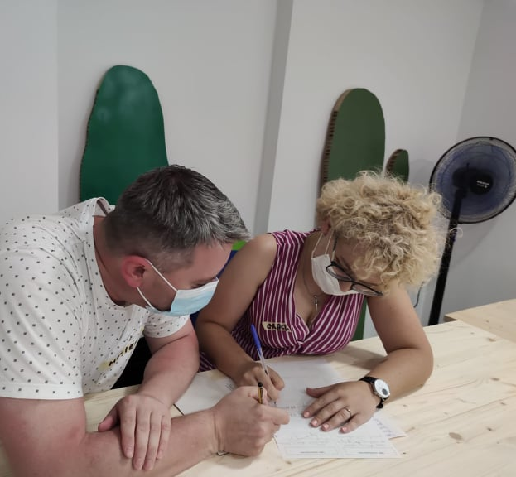
Edukacja

Slide 8
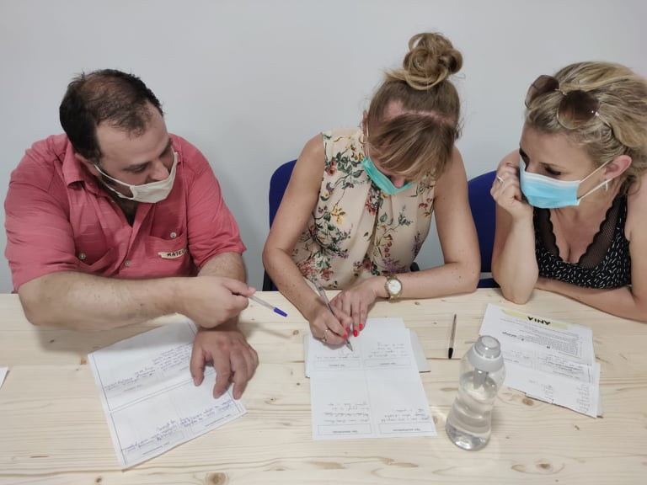
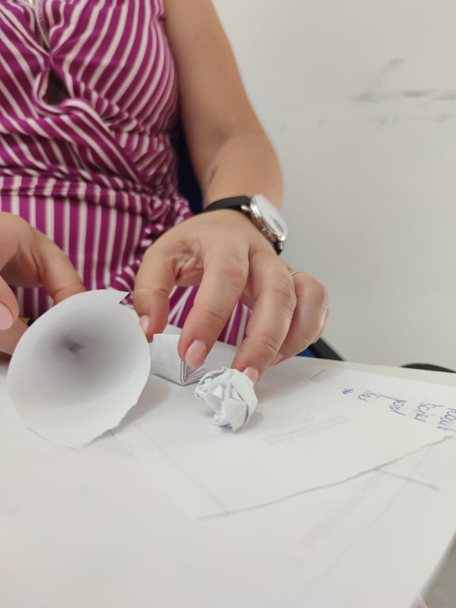
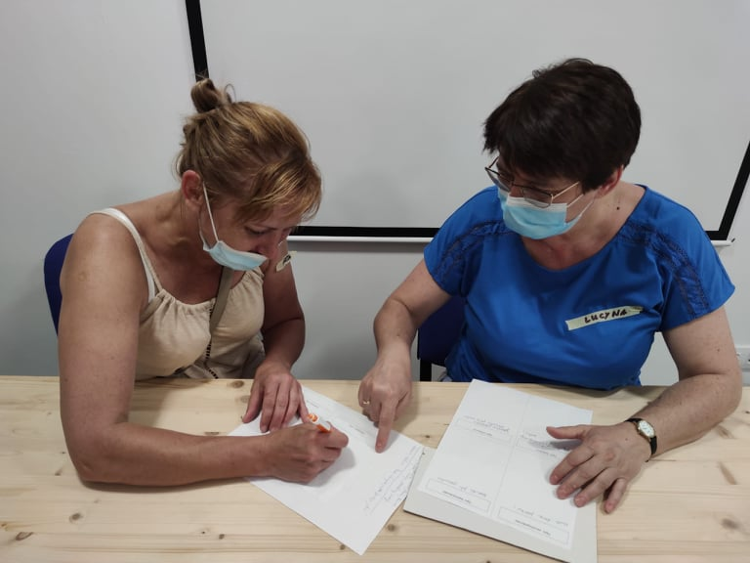
Edukacja

Slide 9
Edukacja

Slide 10
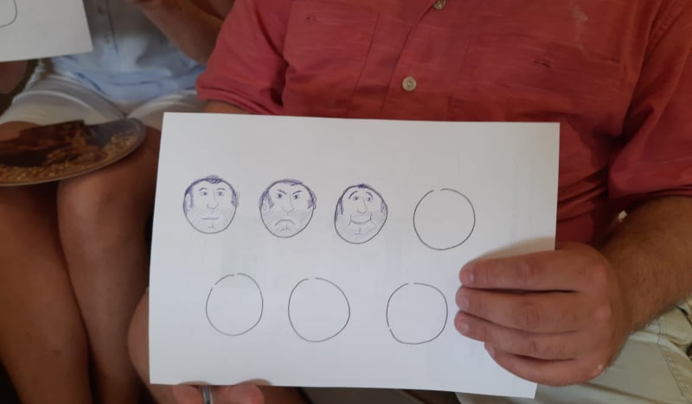
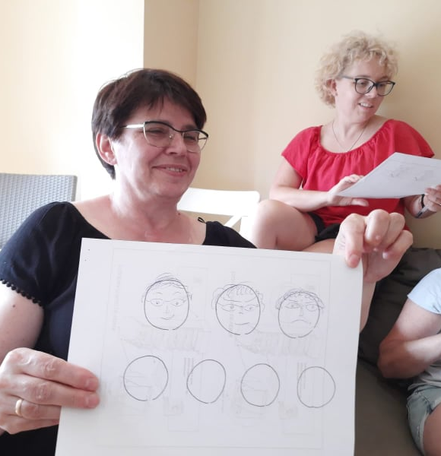
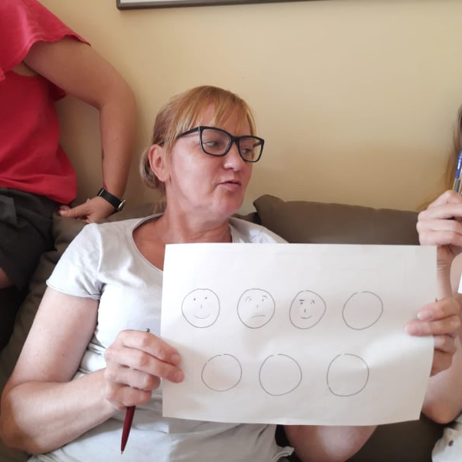
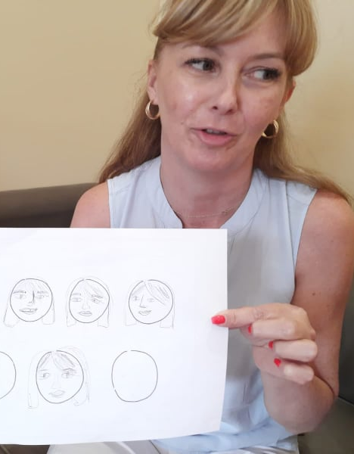
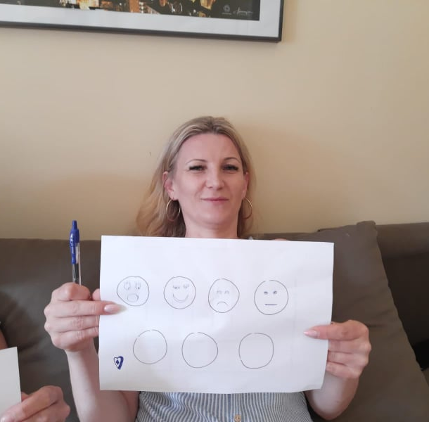
Szkolimy się ☺

Slide 11
Czas relaksu ☺

Slide 12
Dziękuję za uwagę!

